Slide 1



ỦY BAN NHÂN DÂN PHƯỜNG BỒ ĐỀ
TRƯỜNG MẦM NON BẮC BIÊN
LĨNH VỰC PHÁT TRIỂN NGÔN NGỮ
VĂN HỌC
Bài thơ: Trăng sáng
Lứa tuổi: Nhà trẻ (24-36 tháng)

Slide 2

Ổn định tổ chức: Cô cho trẻ lắng nghe bài hát “rước đèn tháng tám”

Slide 3
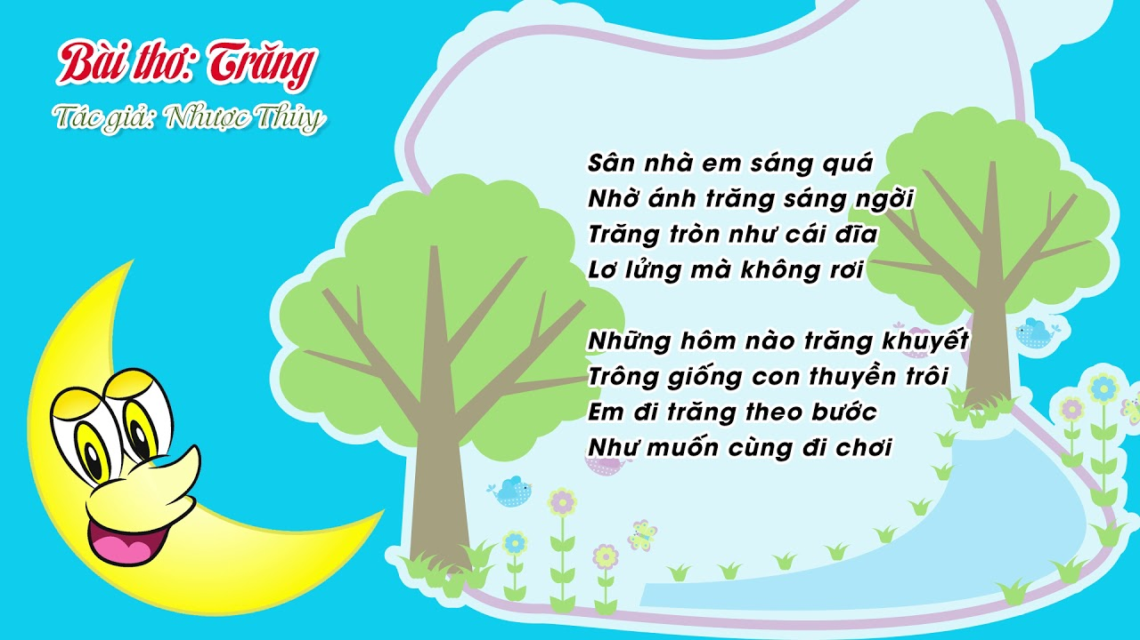
Cô đọc lần 1 cho trẻ nghe bài thơ “trăng sáng”

Slide 4
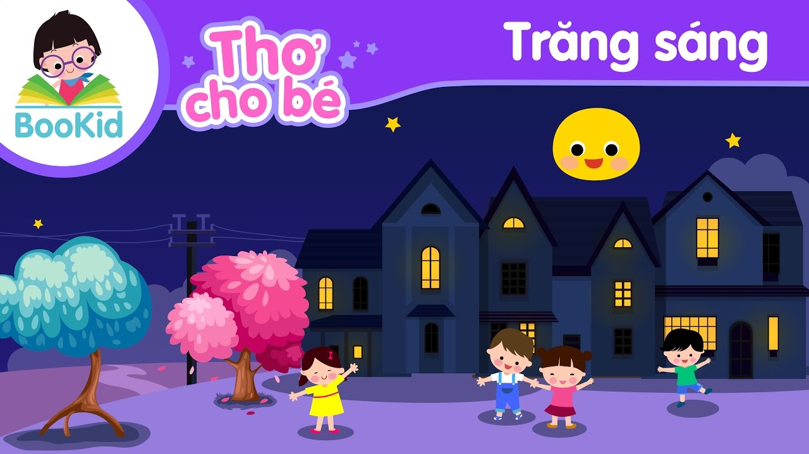
Cô đọc lần 2 bài thơ “trăng sáng”

Slide 5
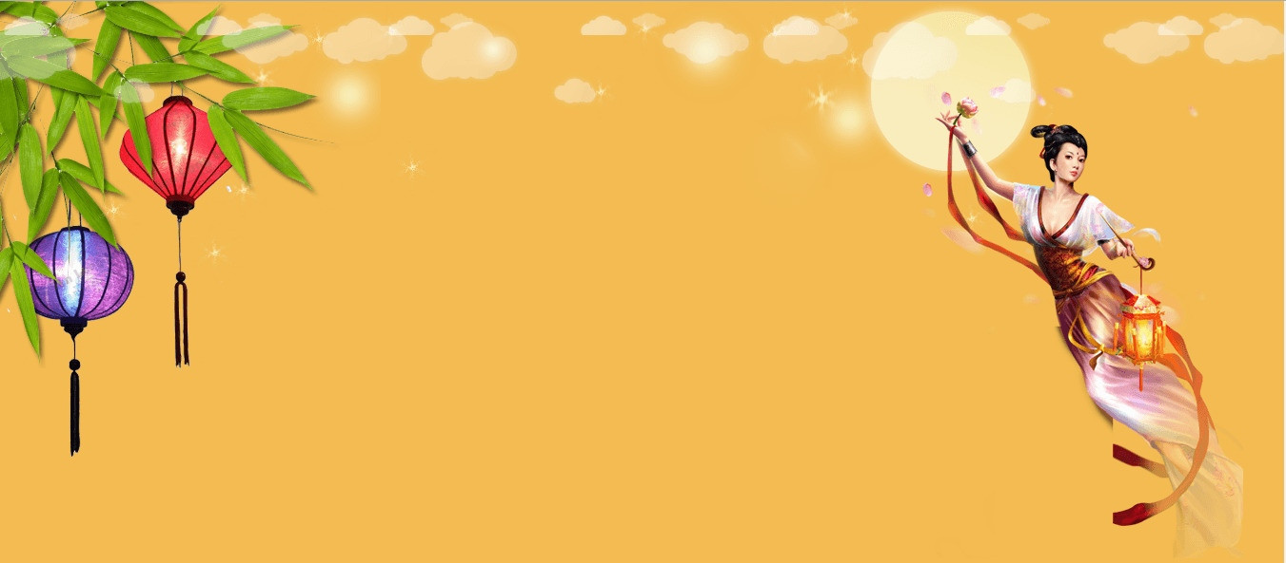
Đàm thoại:
- Các con vừa được nghe bài thơ gì? - Bài thơ trăng sáng do nhà thơ nào sáng tác?
- Bài thơ nói về gì?
- Trăng tròn như thế nào? (giống cái gì?)
- Trăng khuyết giống cái gì?
- Câu thơ nào cho bé thấy trăng ở đâu cũng có?
- Giáo dục: các con phải biết yêu quý ánh trăng, yêu quý cảnh đẹp thiên nhiên, tuy nhiên những đêm tối không có trăng, hoặc trời mưa các con không được ra ngoài rất nguy hiểm

Slide 6

* Dạy trẻ đọc thơ:
Cho trẻ đọc thơ theo các hình thức: cả lớp, tổ, nhóm, cá nhân.
Đọc thơ nối tiếp.

Slide 7

Tiết học đến đây là kết thúc rồi!!!
Xin chào các bậc phụ huynh và hẹn gặp lại các con ở tiết học lần sau

